Slide 1
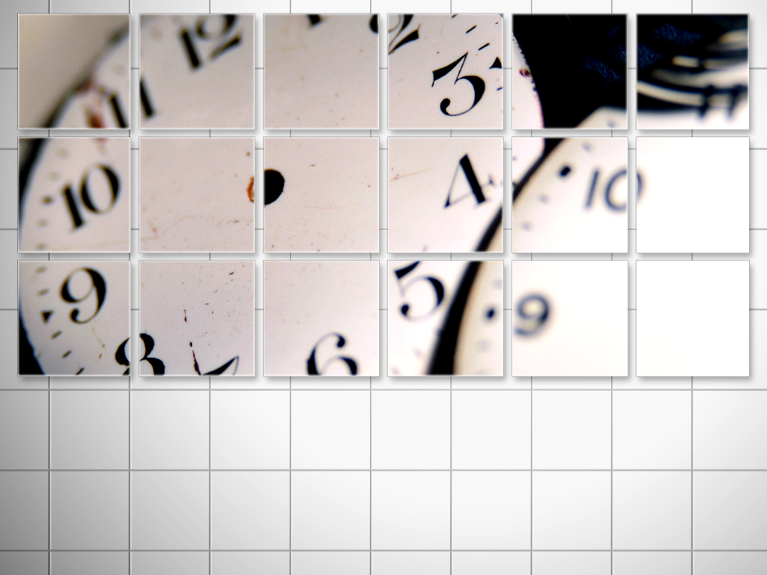
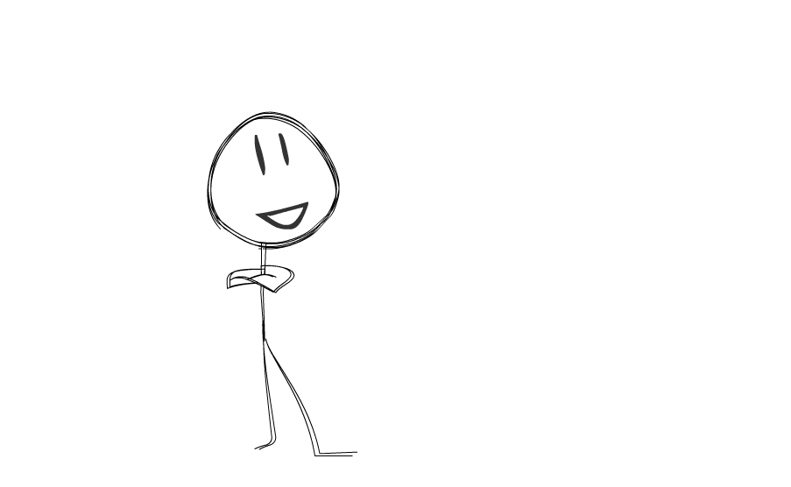
？
？
？
后 台 管 理
综合页面
物联网141
14263502
龚 琦

Slide 2
项目介绍：
一、 项目背景
二、 项目目的及意义
三、 业务逻辑
四、 主要功能
五、 不足和完善

Slide 3
Mol1：
项目背景

Slide 4

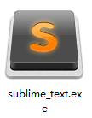


1-1
项目准备
笔记本电脑一台
subline

Slide 5
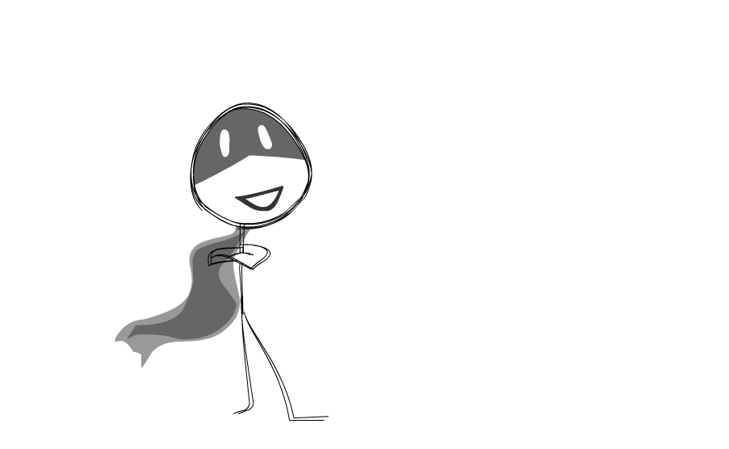
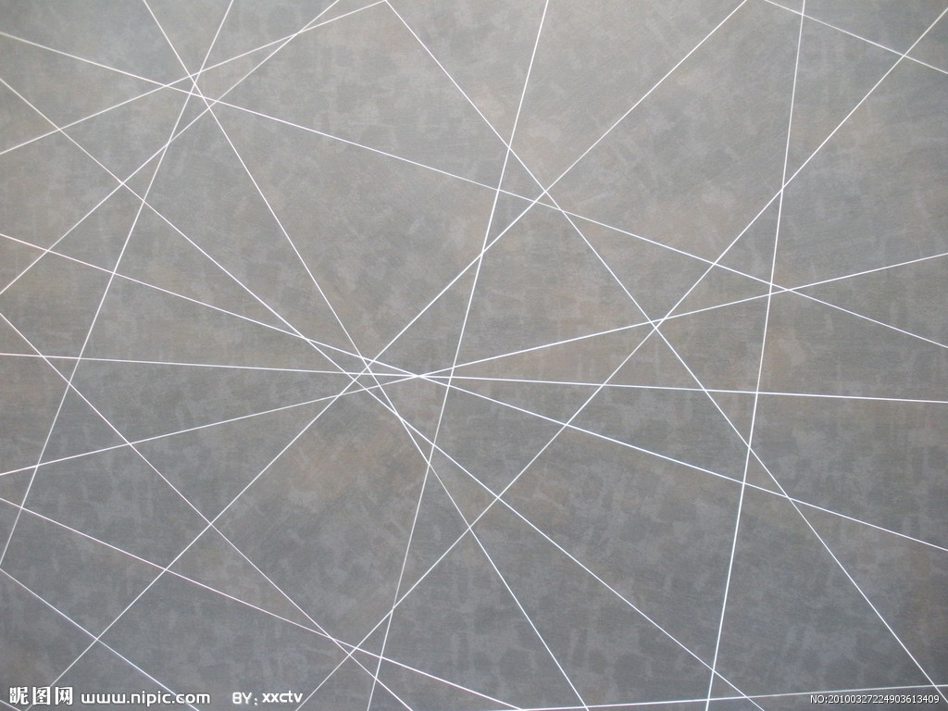
1-2
什么是Bootstrap？
GitHub 上这样介绍 bootstrap：简单灵活可用于架构流行的用户界面和交互接口的 html,css,javascript 工具集。基于 html5、css3的 bootstrap，具有大量的诱人特性：友好的学习曲线，卓越的兼容性，响应式设计，12列格网，样式向导文档，自定义 JQuery 插件，完整的类库，基于 Less 等。
2011年，twitter 的“一小撮”工程师为了提高他们内部的分析和管理能力，用业余时间为他们的产品构建了一套易用、优雅、灵活、可扩展的前端工具集--BootStrap。Bootstrap 由 MARK OTTO 和 Jacob Thornton 所设计和建立，在 github 上开源之后，迅速成为该站上最多人 watch&fork 的项目。大量工程师踊跃为该项目贡献代码，社区惊人地活跃，代码版本进化非常快速，官方文档质量极其高(可以说是优雅)，同时涌现了许多基于 Bootstrap 建设的网站：界面清新、简洁;要素排版利落大方。
W.h.a.T

Slide 6
Mol2：
项目目的及意义

Slide 7
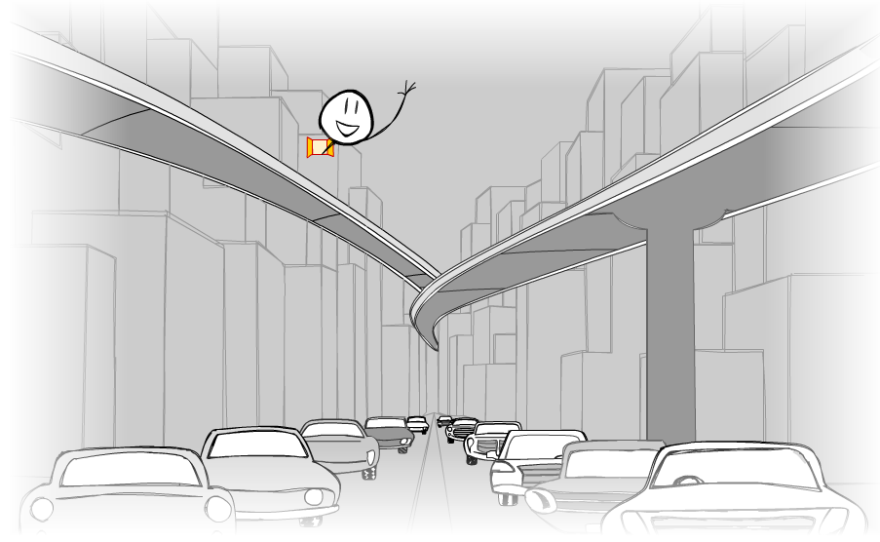

Why？
对如何实现网页后台管理页面进行深入理解并且能够灵活掌握Bootstrap的运用。

Slide 8
Mol3：
业务逻辑

Slide 9
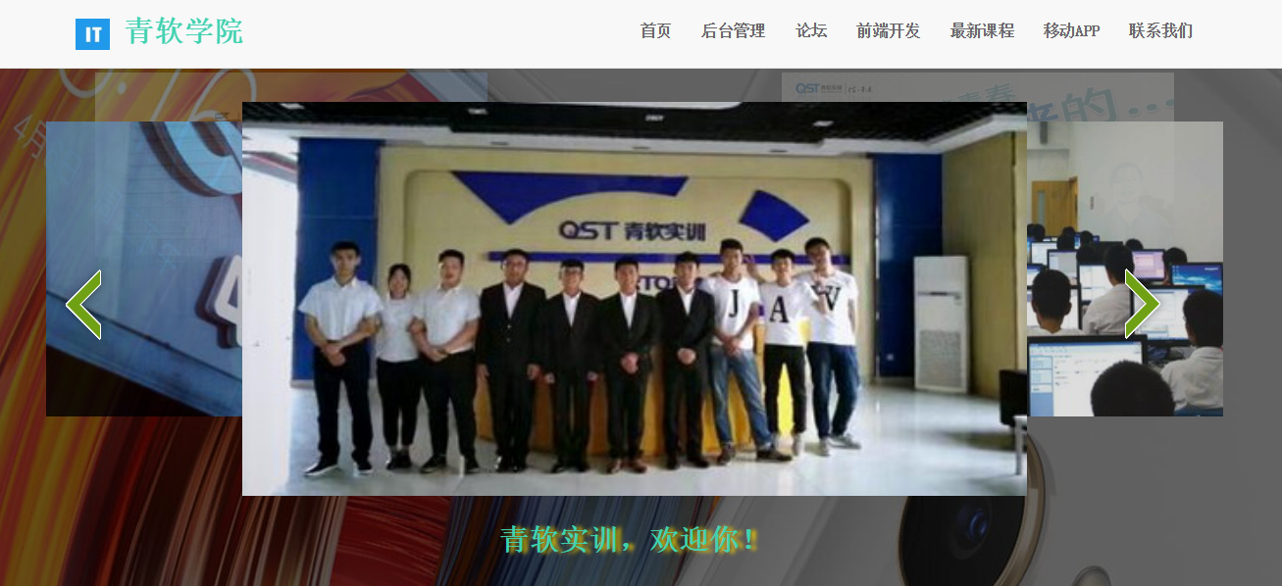
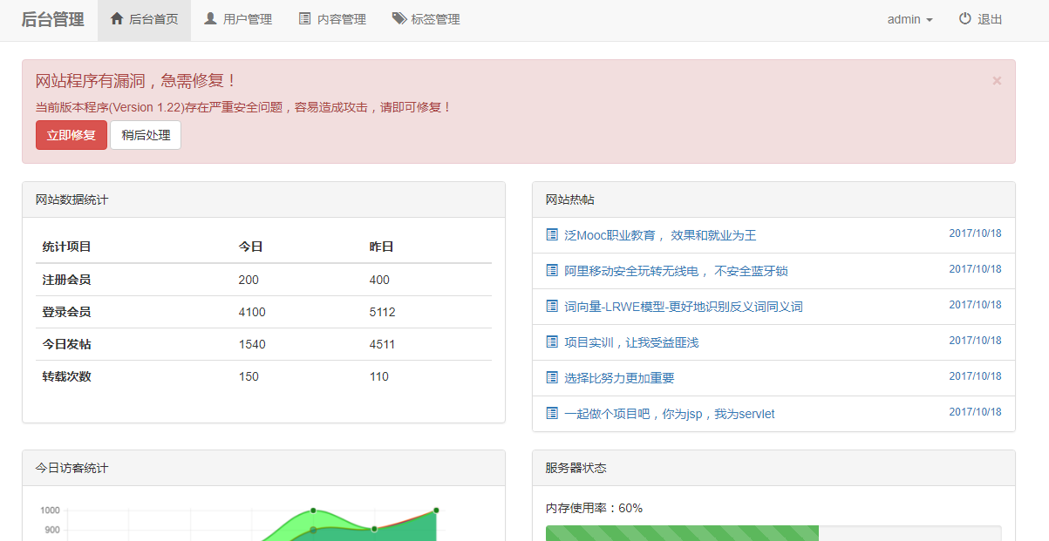
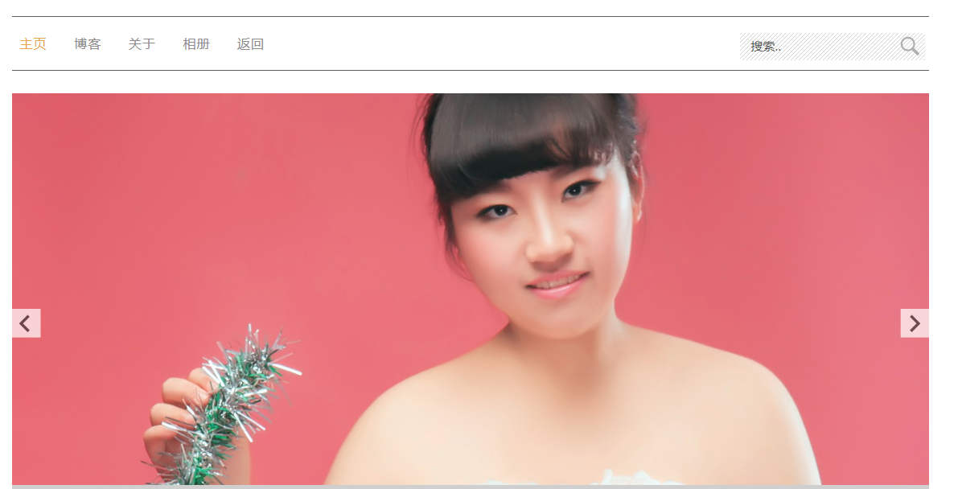
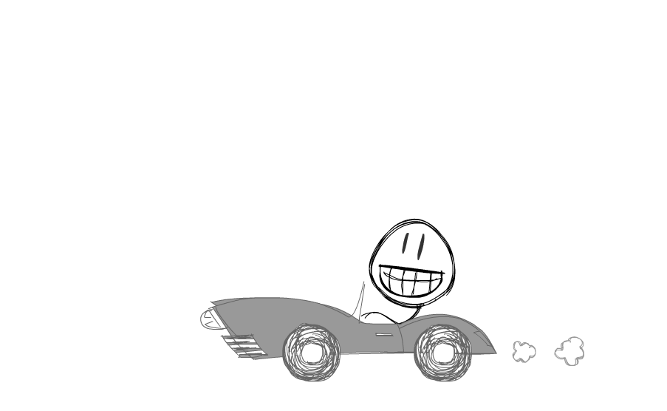
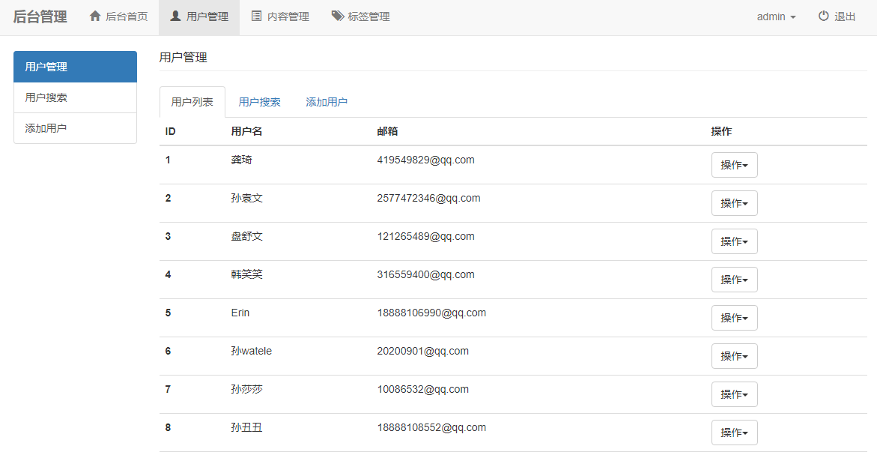
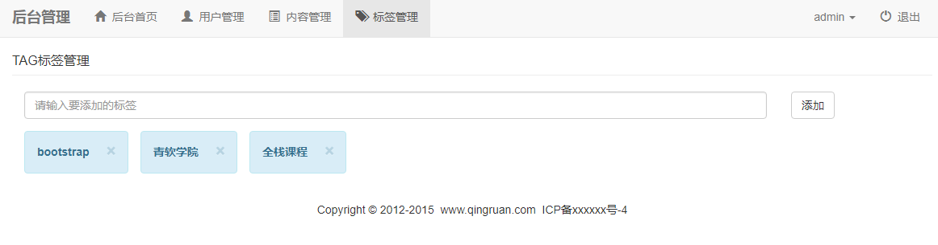
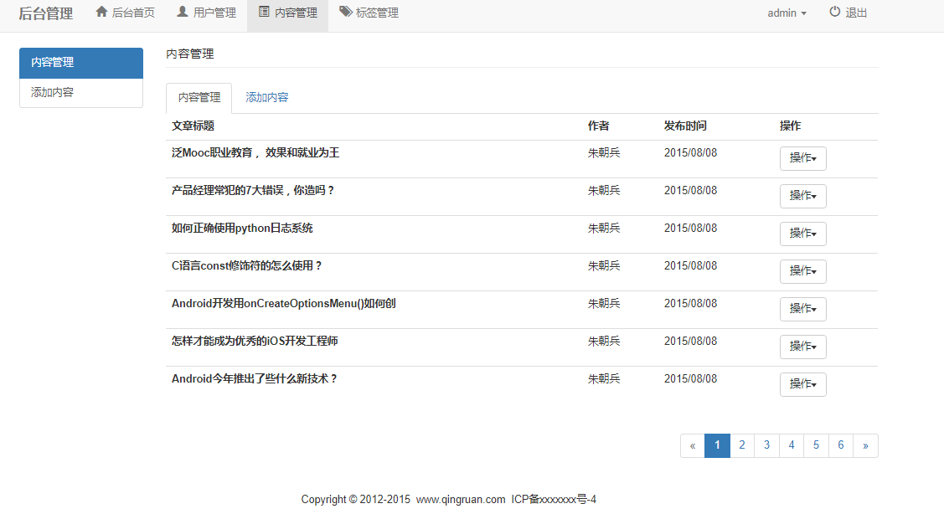
青软学院
主页面
后台管理页面
个人主页
用户管理页面
标签管理页面
内容管理页面

Slide 10
Mol4：
主要功能

Slide 11

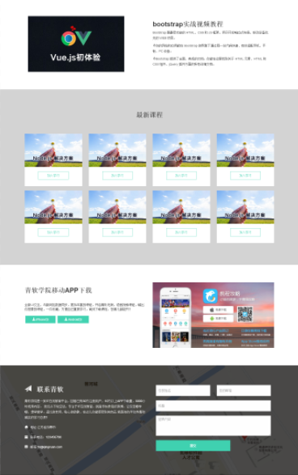
4-1
页面介绍
（1）青软学院主页面

Slide 12
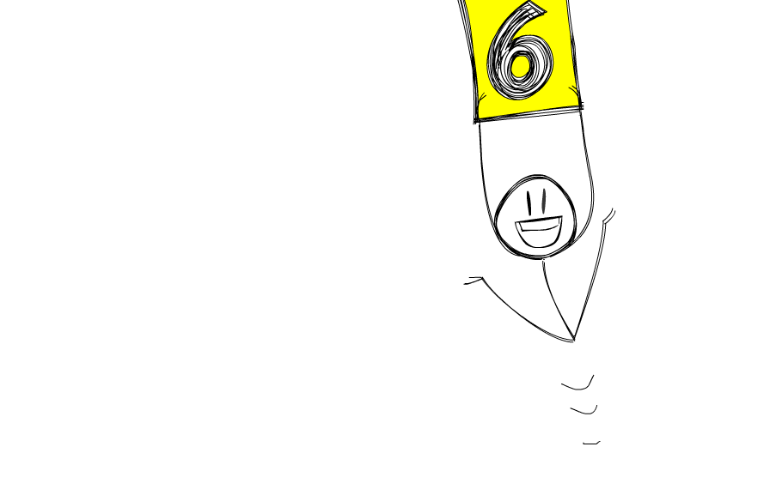

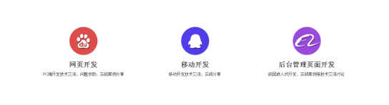
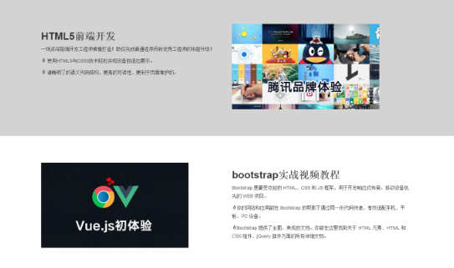

Slide 13
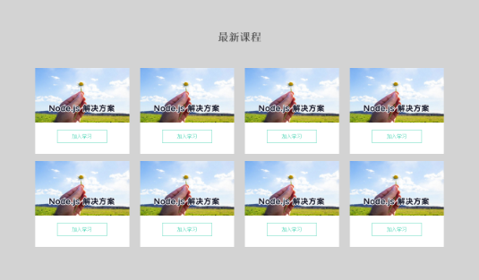
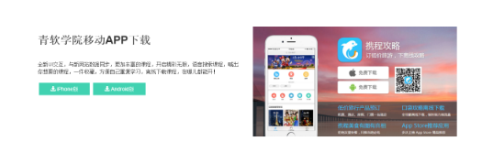
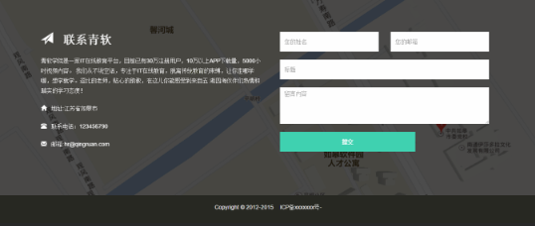

Slide 14


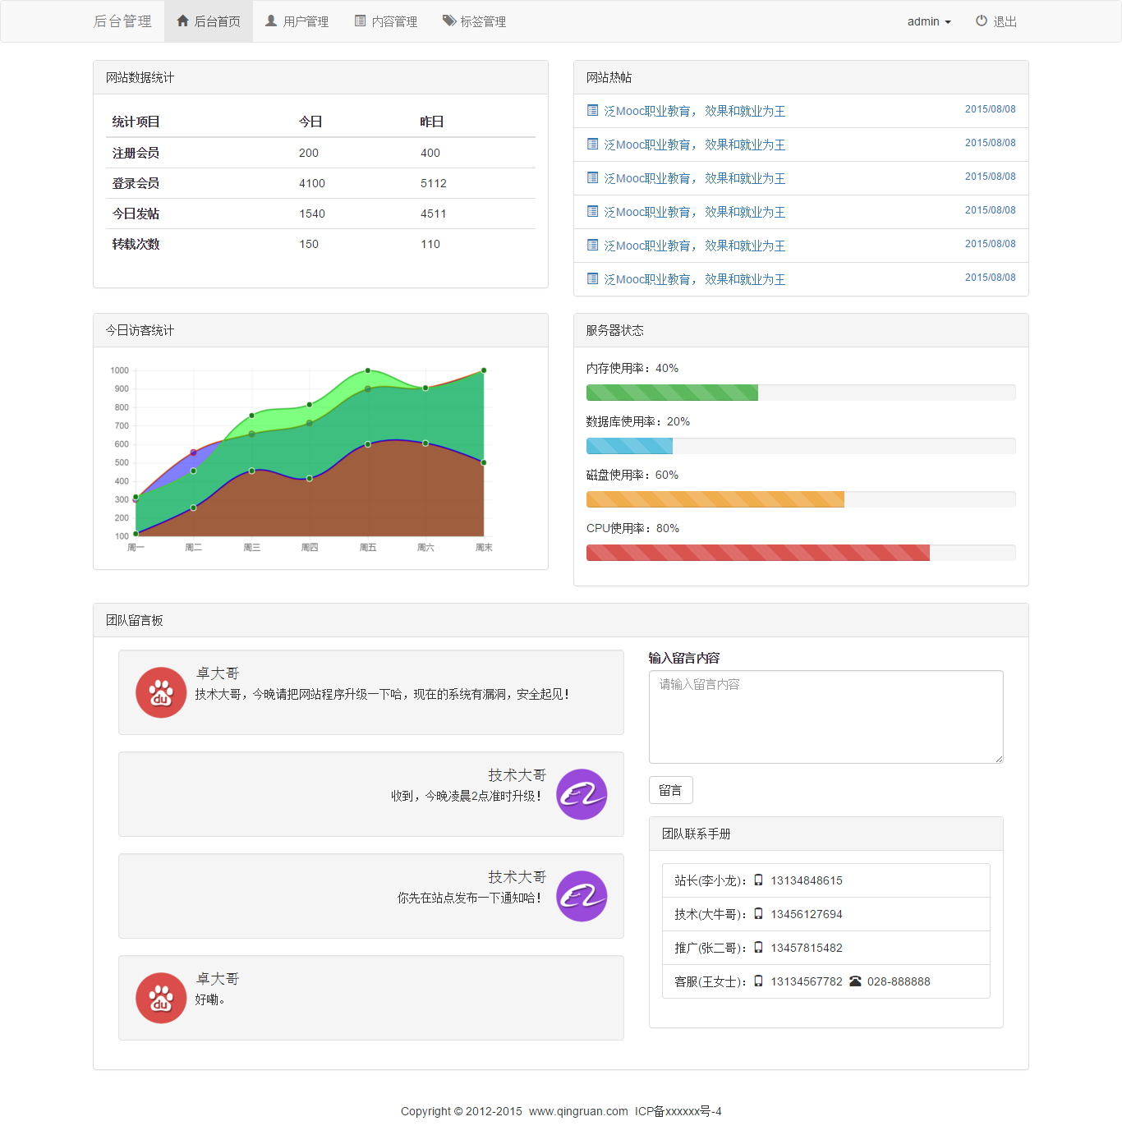
（2）后台管理首页

Slide 15

程序猿
の 日常

Slide 16

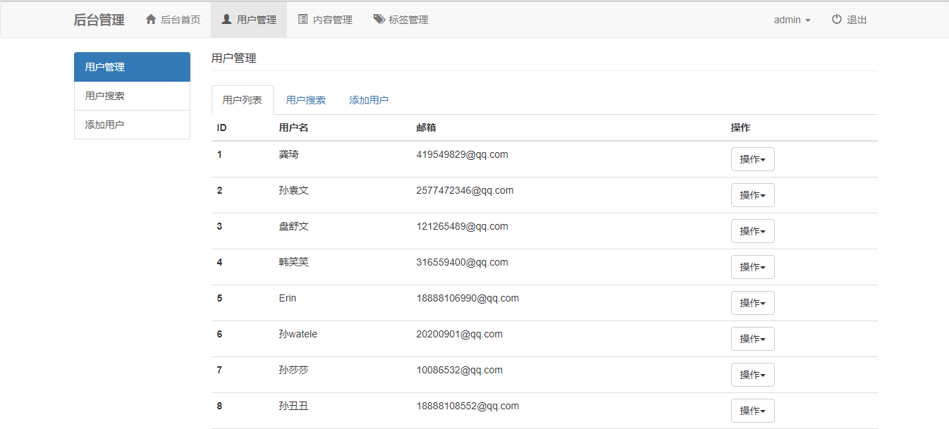
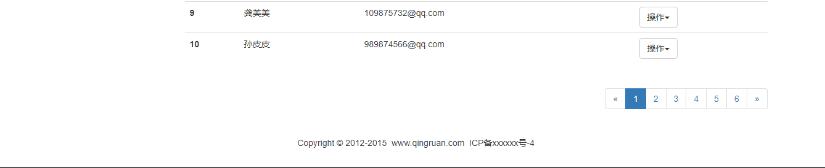
（3）用户管理页面

Slide 17

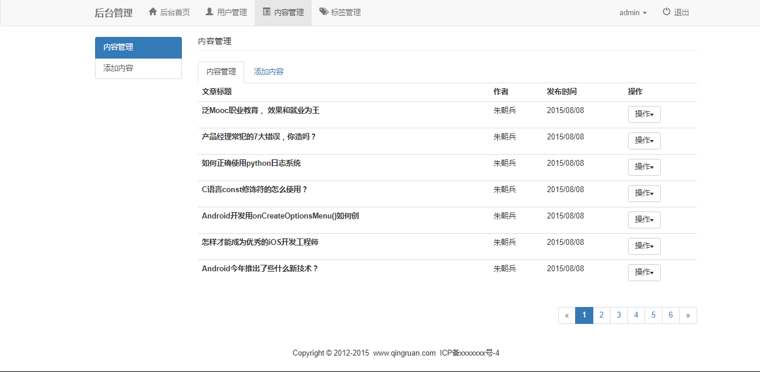
（4）内容管理页面

Slide 18
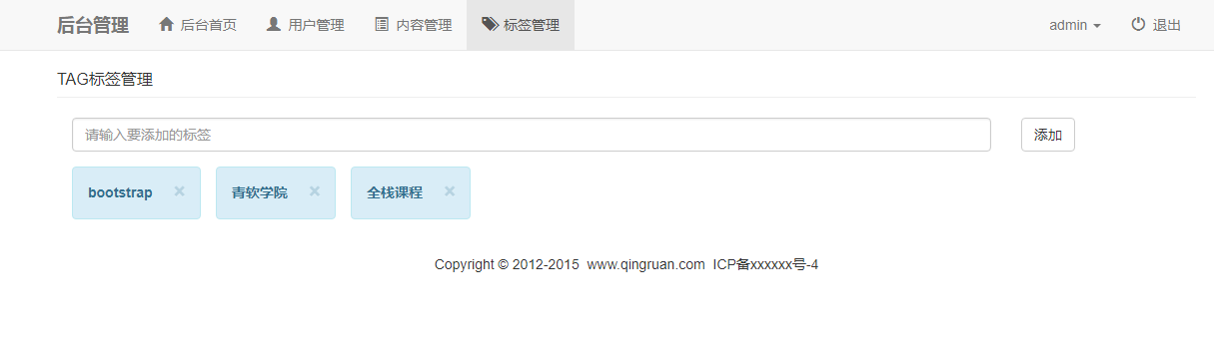
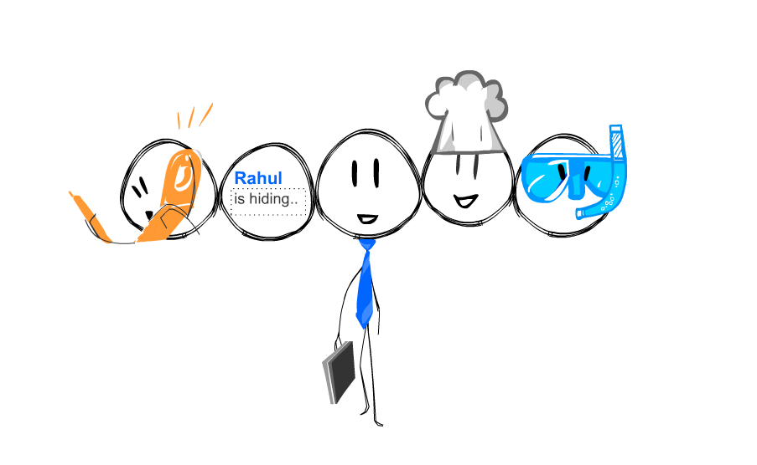
（5）标签管理页面

Slide 19
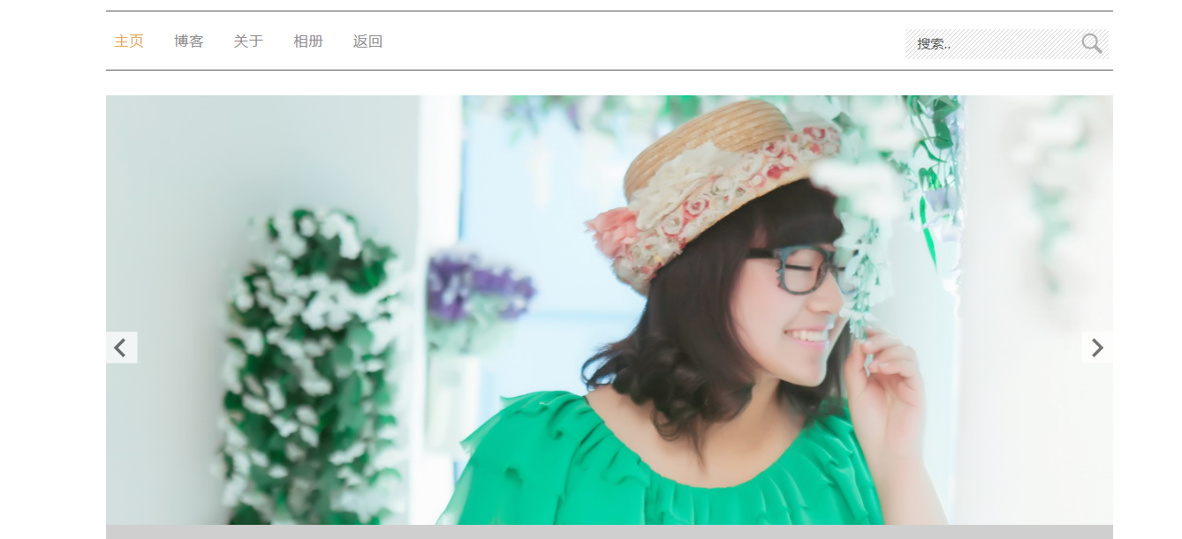

（6）个人主页

Slide 20
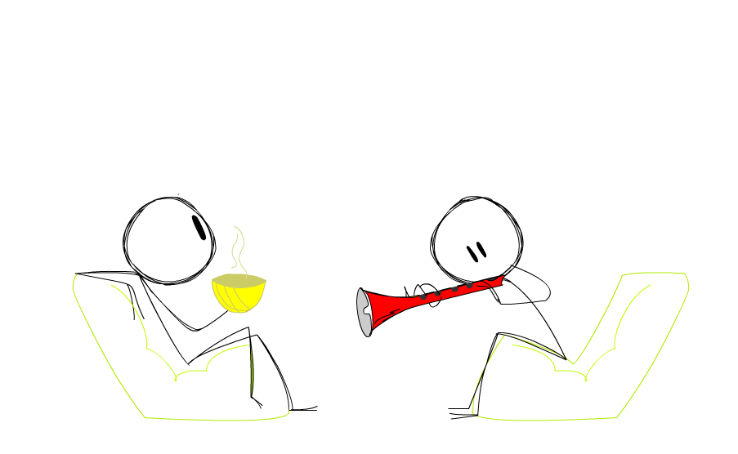
4-2
功能介绍
其实吧，界面比较简单，功能也不全面，我现在还没有全部学完，待我学成。。。
hiahia~

Slide 21
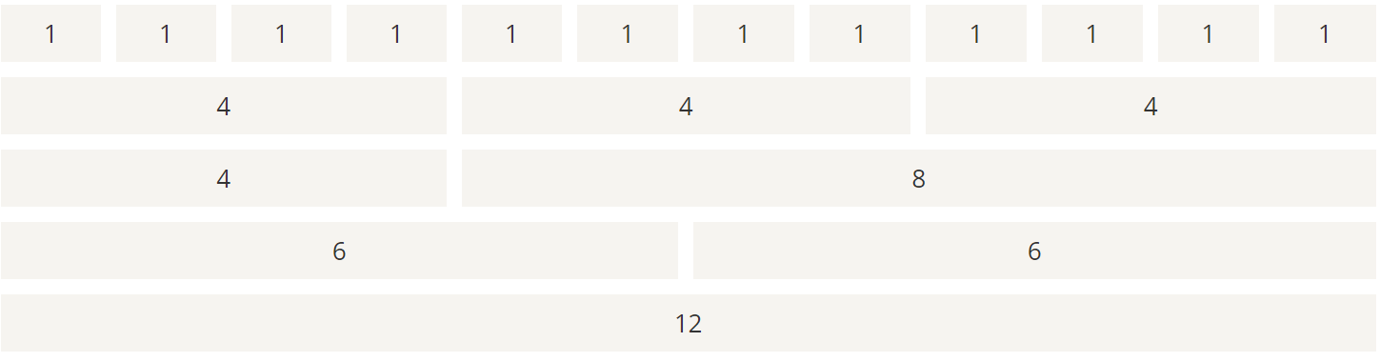
Bootstrap
网格系统
Bootstrap 包含了一个响应式的、移动设备优先的、不固定的网格系统，（viewport）宽度在 724 像素到 1170 像素之间伸缩。视口宽度小于767 像素时，说明是平板电脑或更小的设备，布局中的列会垂直堆叠起来。默认宽度下，每列宽 60 像素，且向左平移 20 像素。可以随着设备或视口大小的增加而适当地扩展到 12 列。
常用class前缀：col-sm-,col-md-

Slide 22
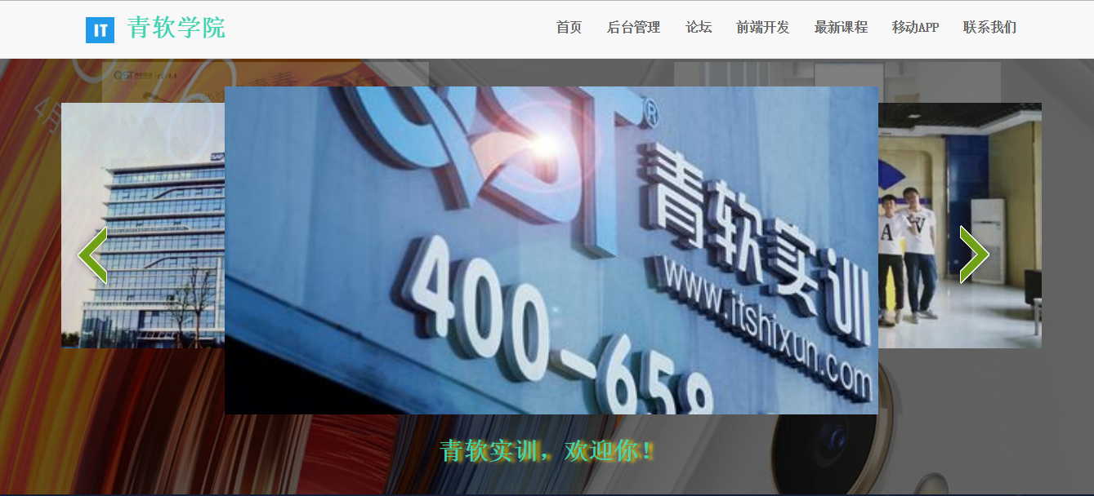

旋转轮播图
？
首先，在思考这个轮播图怎么去实现的时候，请先考虑要为这个轮播图设置什么样的功能，我设定的有三个功能：
1、图片可以自动向左轮播，循环反复
2、可以用左右方向键去控制图片轮播方向
3、鼠标悬停

Slide 23

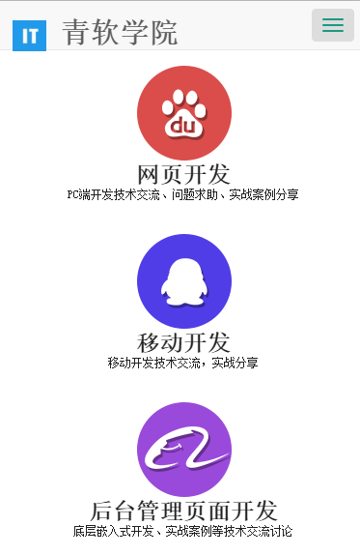
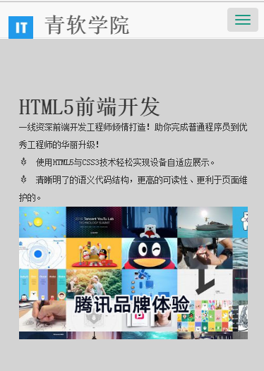
“面包屑”
<button class="navbar-toggle" data-toggle="collapse" data-target=".navbar-collapse">
<span class="icon-bar"></span>
<span class="icon-bar"></span>
<span class="icon-bar"></span>
</button>
固定导航栏：
navbar-fixed-top

Slide 24
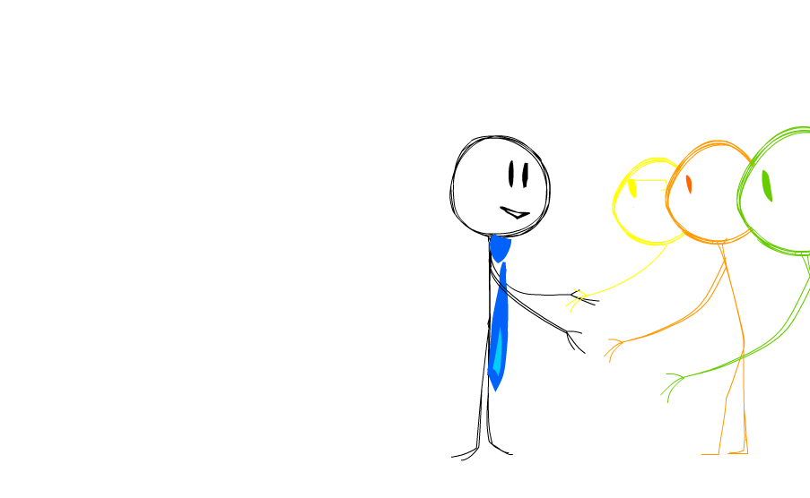
动画效果
引入animate.css文件
<link rel="stylesheet" href="css/animate.css"/>
<script>
$(function(){
new WOW().init();
})
window.onload = function(){
//---文档加载完调用getRem()
getRem(1420,100)
};
window.onresize = function(){
//---窗口或框架被调整大小发生变化
getRem(1420,100)
};
function getRem(pwidth,prem){
//---pwidth---UI图的宽度
//---prem--自己设置的换算比例
//获取html元素
var html = document.getElementsByTagName("html")[0];
//屏幕的宽度（兼容处理）
var ScreenWidth = document.body.clientWidth || document.documentElement.clientWidth;
html.style.fontSize = ScreenWidth/pwidth*prem + "px";
}
</script>

Slide 25
Mol5：
不足完善

Slide 26
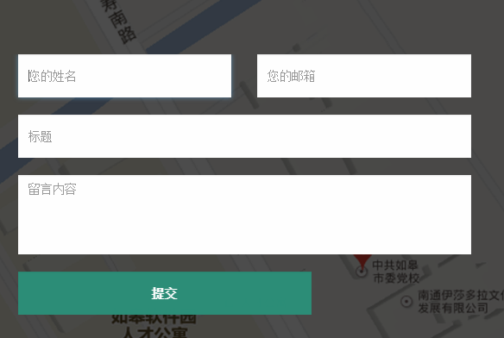
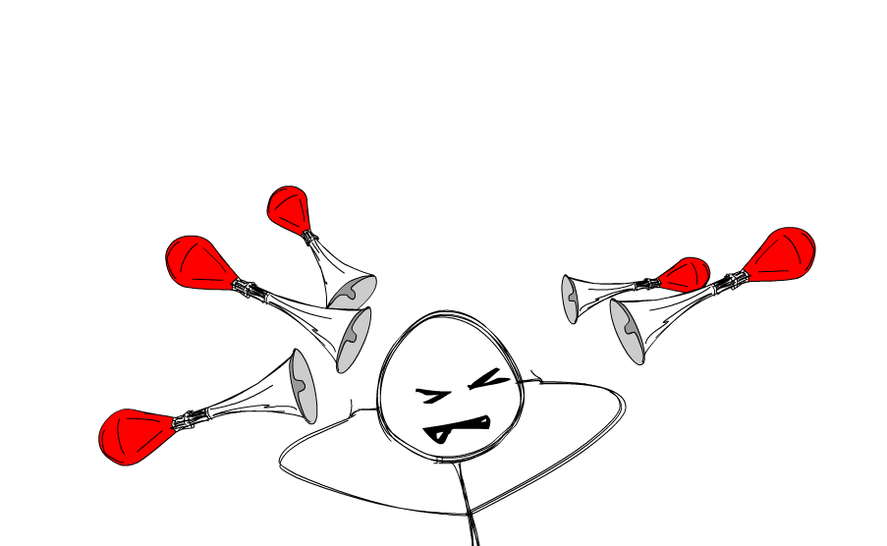
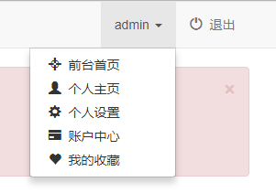
要加油噢...
1、没有实现数据库存取数据功能
2、部分页面功能实现不全

Slide 27
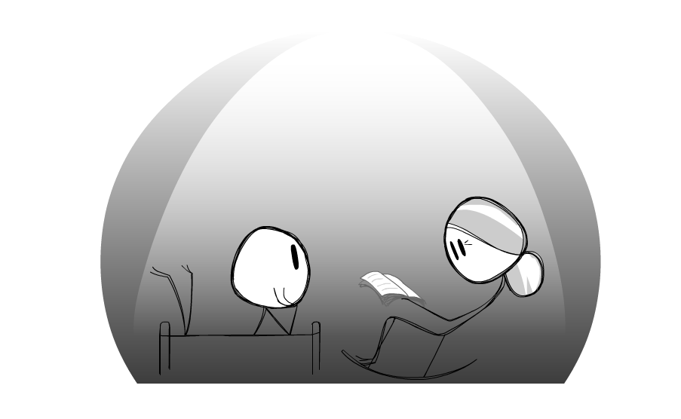
..Suggestion
多读书多看报少吃零食多睡觉
少吃肉少抽烟不玩约炮少伤身

Slide 28
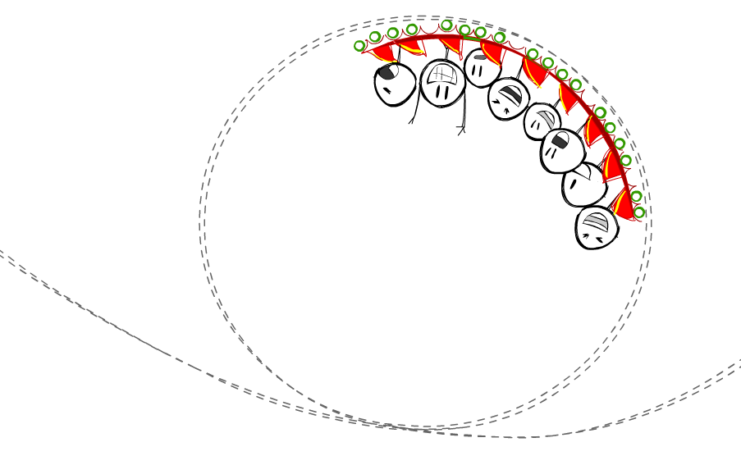

谢谢大家~
——Erin

